Slide 1

AI Health Care
유준혁 Department of Mobile Systems Engineering
김화완 Department of Mobile Systems Engineering
박경빈 Department of Computer Engineering
정승일 Department of Statistics and Data Science

Slide 2

목차
01
02
서론
소프트웨어 요구사항
03
04
소프트웨어 설계
역할분담 및 개발환경
05
06
참고문헌
시연영상

Slide 3

1. 서론: 제안 배경
현대 사회에서 건강 관리와 균형 잡힌 식습관에 대한 관심이 점점 더 높아지고 있습니다. 특히 건강한 생활을 추구하는 사람들이 증가하면서 식단 관리의 중요성이 더욱 강조되고 있습니다.
기존 건강 관리 서비스의 문제점:
음식명을 일일이 입력해야 함
칼로리 기록에만 치중
개인별 맞춤형 피드백 부족

Slide 4


1. 서론: 개발 목적
AI 기반 맞춤형 건강 관리 서비스
사용자가 음식 사진을 업로드하면 AI가 분석하여 칼로리, 영양성분 정보를 제공하고, 맞춤 건강 코칭을 제공합니다.
주요 기능
음식 분석, 영양 정보 제공, 개인화된 건강 코칭을 통해 사용자 건강 증진에 기여합니다.

Slide 5




2. 소프트웨어 요구사항
사용자 시나리오
회원 가입 및 로그인
음식 사진 업로드
정보 확인, 저장, 조회

Slide 6



기능적 요구사항
1
회원 관리
회원 가입, 로그인, 로그아웃, 사용자 정보 저장
2
음식 사진 분석
업로드된 음식 사진의 음식이 어떤 음식인지 판별
3
건강 코칭
사용자의 개인 건강 정보와 음식 정보를 기반으로 헬스 코칭 메시지 생성
4
식단 기록
분석 결과 및 코칭 저장 및 조회

Slide 7









비기능적 요구사항
성능
보안
서버 응답 속도 및 확장성 보장
데이터 보호 및 접근 제어 보장
신뢰성
편의성
AI 모델 정확성 및 서버 안정성 보장
UI/UX 및 시각화 정상 동작

Slide 8
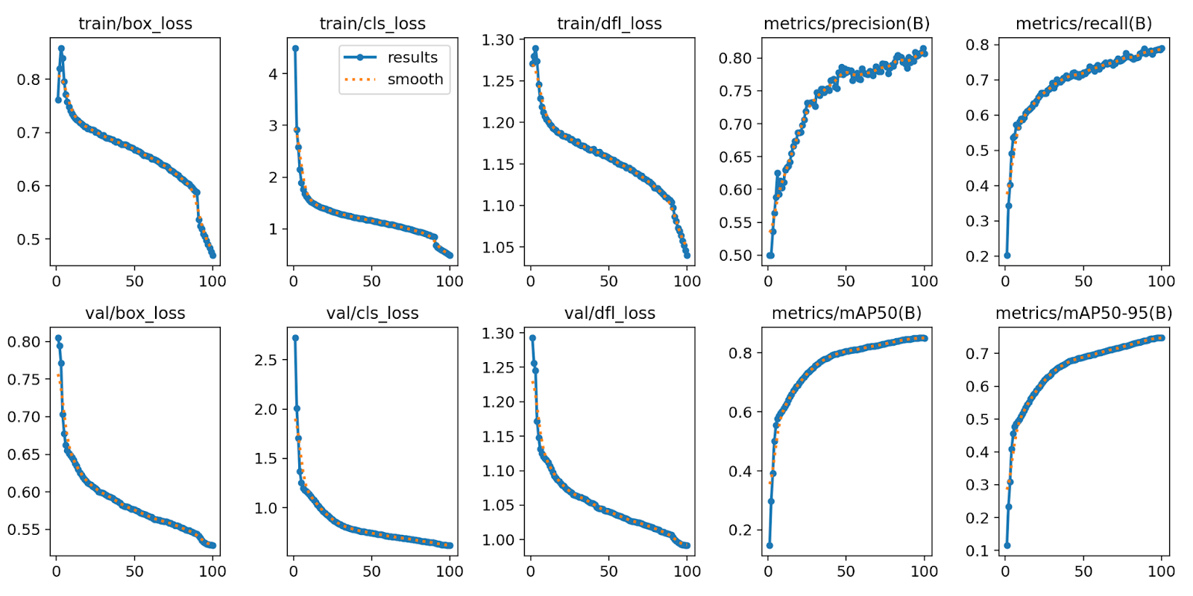
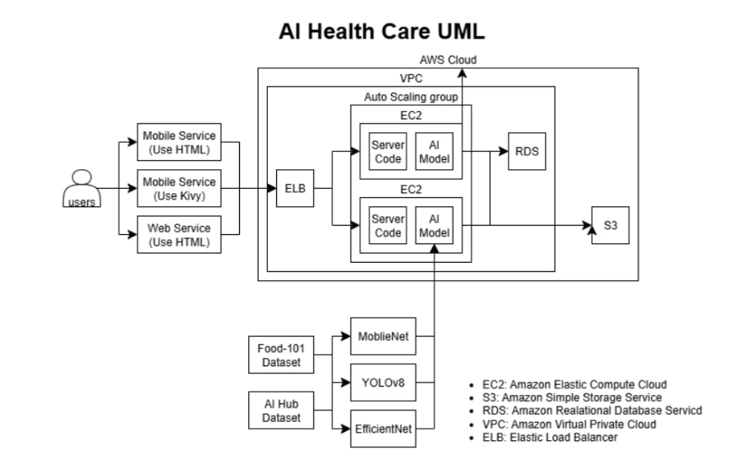
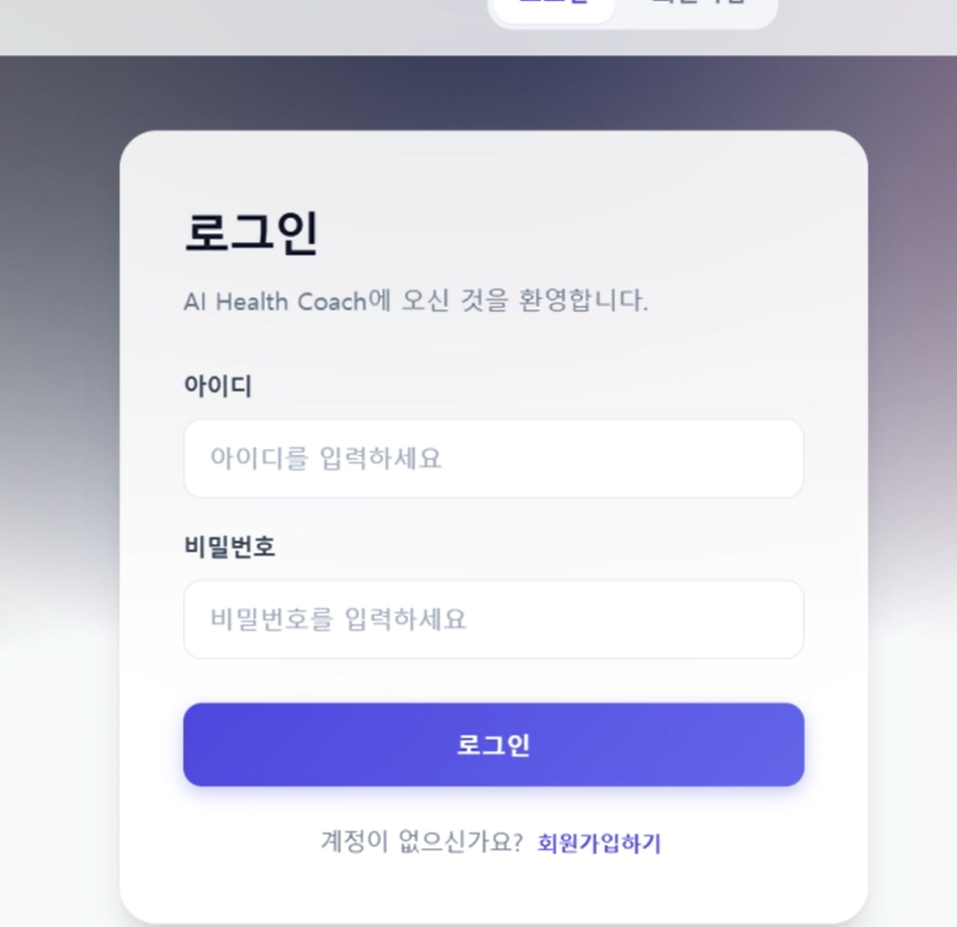
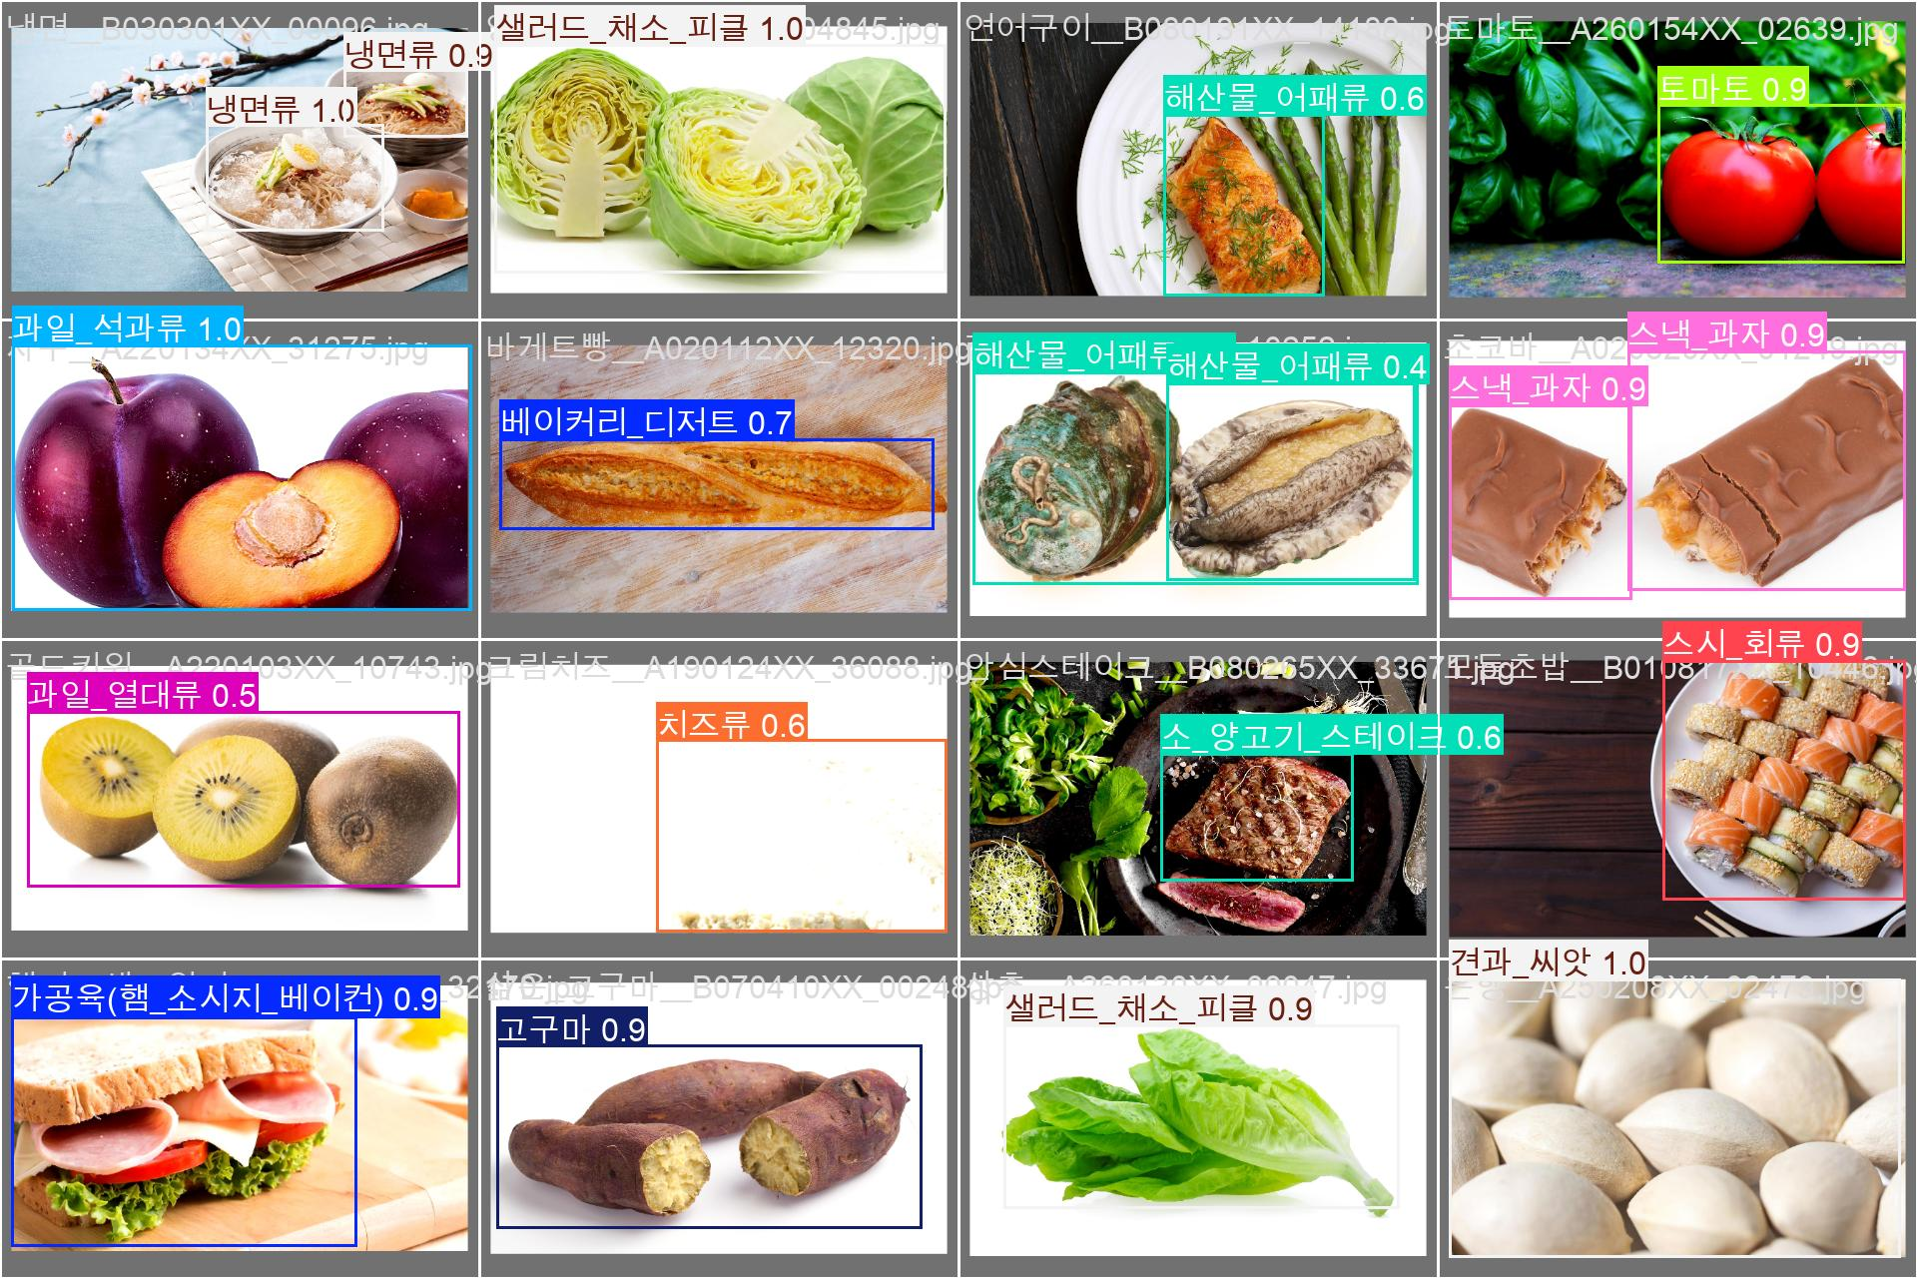

객체탐지 모델 학습
3. 소프트웨어 설계
아키텍처 설계
UI/UX 설계
서버&데이터베이스 구축

Slide 9

4. 역할 분담 및 개발 환경
역할 분담
개발 환경
기술 스택
모든 팀원이 전 과정에 참여하여 협업 능력과 폭넓은 역량 습득을 목표로 했습니다.
OS: Amazon Linux 2023, Kernel: Linux 6.1.156, IDE: Vim 9.1
Python 3.9.24, HTML, CSS,
React(TypeScript), YOLO

Slide 10
5. 참고 문헌
인공지능 모델 개발 관련
〮 AI HUB (Dataset)
〮 PyTorch
〮 YOLO
백엔드 개발 관련
〮 Gemini API 개발자 사용 가이드
〮 식품 의약품 안전처의 식품 영양성분 데이터베이스

Slide 11
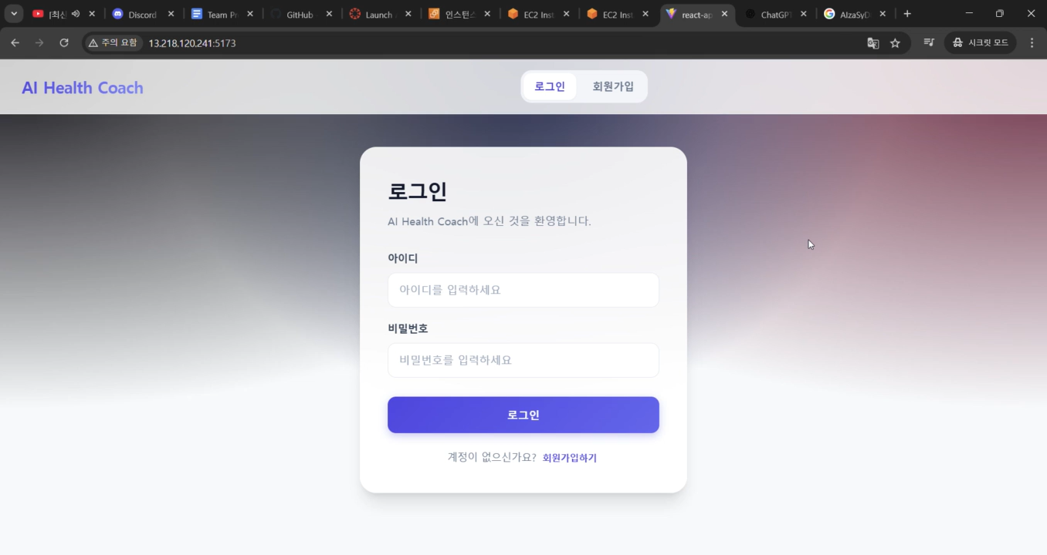
6. 시연 영상

Slide 12
Q&A
발표에 대한 질문이 있으시면 자유롭게 해주세요.

